Slide 1
FLOWMAP
PERTEMUAN - 6
NOVIANDI
PRODI MIK | FAKULTAS ILMU-ILMU KESEHATAN

Slide 2
Flowmap
Flowmap merupakan campuran peta dan flowchart yang menunjukkan pergerakkan benda dari satu lokasi ke lokasi lain.
Flowmap digunakan analisis untuk memecahkan masalah kedalam segmen-segmen yang lebih kecil
Menolong dalam menganalisis alternatif-alternatif lain dalam pengoperasian

Slide 3
Pedoman-pedoman dalam membuat flowmap
Flowmap digambarkan dari halaman atas ke bawah dan kiri ke kanan.
Aktivitas yang digambarkan harus didefinisikan, sehingga dapat dimengerti oleh pembacanya.
Awal dan akhir suatu aktivitas harus di tentukan secara jelas.
Setiap langkah dari aktivitas harus berada pada urutan yang benar.
Lingkup dan range dari aktifitas yang sedang di gambarkan harus di telusuri dengan hati-hati.
Menggunakan simbol-simbol flowchart yang standar.

Slide 4
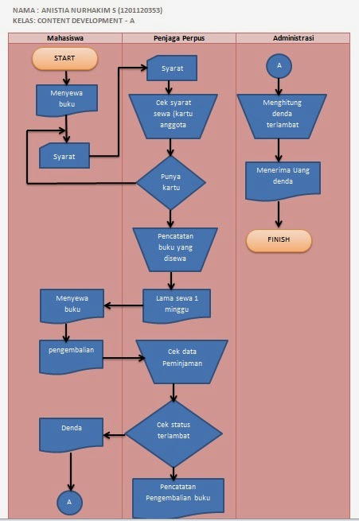
Contoh flowmap perpustakaan

Slide 5
Case 1 Prosedur pendaftaran pasien di puskesmas
Pasien datang ke puskesmas dengan membawa formulir pendaftaran.
Formulir pendaftaran diserahkan ke bidang administrasi dan petugas registrasi merigistrasikan pasien berdasarkan formulir yang diberikan.
Bidang administrasi mengeluarkan kartu pasien sebanyak 2 rangkap. Rangkap pertama diserahkan ke pasien, sedangkan rangkap ke-dua dipegang bidang administrasi untuk pembuatan laporan data pasien.
Bidang administrasi mengeluarkan laporan data pasien.

Slide 6
Case 1 Prosedur pendaftaran pasien di puskesmas
Data pasien di-inputkan oleh bidang administrasi untuk pengolahan data pasien.
Setiap bulannya bidang administrasi mengeluarkan laporan bulanan pasien sebanyak 2 rangkap, rangkap 1 diarsipkan, rangkap ke-dua diserahkan ke kepala puskesmas.
Selain laporan bulanan, bidang administrasi juga mengeluarkan laporan tahunan sebanyak 2 rangkap, rangkap 1 diarsipkan, rangkap ke-dua diserahkan ke kepala puskesmas untuk di arsipkan oleh kepala puskesmas.

Slide 8
Case 2 Prosedur pendaftaran pasien rawat jalan
Pasien mendaftar.
Petugas counter pendaftaran rawat jalan mendaftarkan pasien.
Pasien mendapatkan nomor antrian dan diarahkan ke ruang pre asesmen.
Perawat memanggil pasien satu per satu untuk melakukan asemen pasien.
Perawat melakukan anamnesa dan pengukuran tanda – tanda vital untuk menilai apakah pasien masuk kategori emergency atau tidak.

Slide 9
Case 2 Prosedur pendaftaran pasien rawat jalan
Pasien diantarkan ke UGD apabila kondisi pasien kriteria emergency, untuk mendapatkan tindakan lebih lanjut. Atau
Pasien langsung diarahkan ke ruang tunggu dokter yang dituju, apabila kondisi pasien bukan kriteria emergency.
Pemeriksaan pasien.
Pembuatan pengantar rawat/laporan medis awal, apabila pasien memerlukan rawat inap.
Antarkan pasien ke ruang tindakan, apabila pasien memerlukan tindakan medis seperti injeksi, infus, dll.
Arahkan pasien ke kasir untuk menyelesaikan administrasi, selesai

Slide 11
Case 3 Prosedur pasien rawat inap
Pasien mendaftar dengan menggunakan pengantar rawat/laporan medis awal yang di buat oleh dokter atau pasien mendaftar langsung di counter rawat inap atau counter UGD.
Pasien mendapat penjelasan mengenai fasilitas kamar berikut kapasitasnya, tarif kamar dan kamar yang tersedia, Kemudian petugas melakukan booking.
Jika ada penundaan masuk rawat atau tidak ada kamar yang tersedia maka pasien mendapatkan info bahwa pasien masuk kedalam daftar antrian.
Pasien atau keluarga membaca dan mengisi formulir tata laksana rawat inap.
Pasien mendapatkan informasi mengenai perkiraan biaya sesuai dengan kebutuhan pasien.

Slide 12
Case 3 Prosedur pasien rawat inap
Untuk pasien personal harus membayar deposit, diberi waktu 1x 24 jam dan besarnya deposit disesuaikan dengan kelasnya.
Untuk pasien asuransi, pasien menyerahkan kartu asuransi dan kartu identitas pasien.
Petugas menyiapkan ruangan.
Pasien diantar oleh portir/perawat ke ruang perawatan.
Pasien diserahkan kepada perawat ruangan untuk diterima dan mendapatkan pelayanan kesehatan.
Selesai

Slide 14
Latihan Case 4 Alur pasien UGD
Pasien/keluarga mendaftar.
Pasien diarahkan kepada perawat triage dan di identifikasi setelah data pasien masuk kedalam sisitem.
Dilakukan observasi di UGD pada pasien selama 15 menit sampai dengan 1 jam untuk pasien yang mendapat pengobatan injeksi, untuk mengetahui efek kerja obat dan untuk memonitor kondisi pasien, atau
Dilakukan observasi di UGD pada pasien selama maksimal 4 jam jika kondisi yang memerlukan observasi sebelum dipindahkan keruangan atau rumah sakit lain sampai kondisi pasien memungkinkan untuk dilakukan pemindahan.
Buat resep obat oleh dokter kepada keluarga pasien bila pasien tidak perlu rawat inap, kemudian pasien atau keluarga diarahkan ke counter UGD untuk menyelesaikan administrasi.

Slide 15
Latihan Case 4 Alur pasien UGD
Jika pasien harus dirawat maka dibuatkan surat permintaan rawat.
Pasien atau keluarga melakukan pendaftaran rawat inap di counter UGD jika pasien dan keluarga setuju untuk dirawat.
Pasien yang memerlukan dirujuk akan diberikan surat rujukan kepada keluarga.
Rujuk akan dilakukan oleh tim ambulance bila kondisi pasien gawat dan perlu perhatian khusus.
Selesai

Slide 16
Terima Kasih

